Slide 1
Dalle sperimentazioni alle flotte operative: strategie e modelli di gestione per l’idrogeno nel TPL
Mobility Innovation Tour - Bologna, 3 luglio 2025
Ing. Claudio Carlini

Slide 2

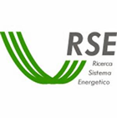





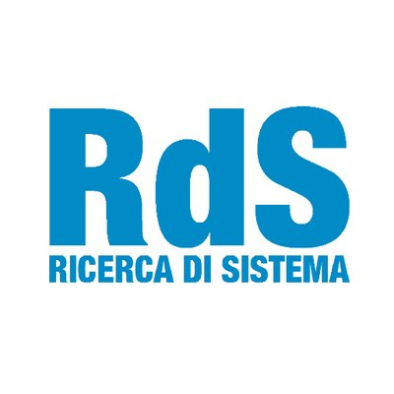




Identità
PROPRIETA’
ATTIVITA’
GSE Società pubblica controllata dal Ministero dell’Economia
Ricerca di interesse pubblico nei settori elettro-energetico e ambientale
GOVERNANCE
APPROCCIO
Supervisione di MASE, Proprietà di GSE
Applicazioni sperimentali che migliorano le competenze multidisciplinari
MISSION
RISORSE
Ricerca dedicata al sistema energetico integrato finanziata con fondi pubblici
Circa 370 persone nelle
sedi di Milano, Piacenza e Roma
Supporto alle istituzioni nazionali e locali
Collaborazione con industria e operatori di settore
Dimensione europea e internazionale

Slide 3
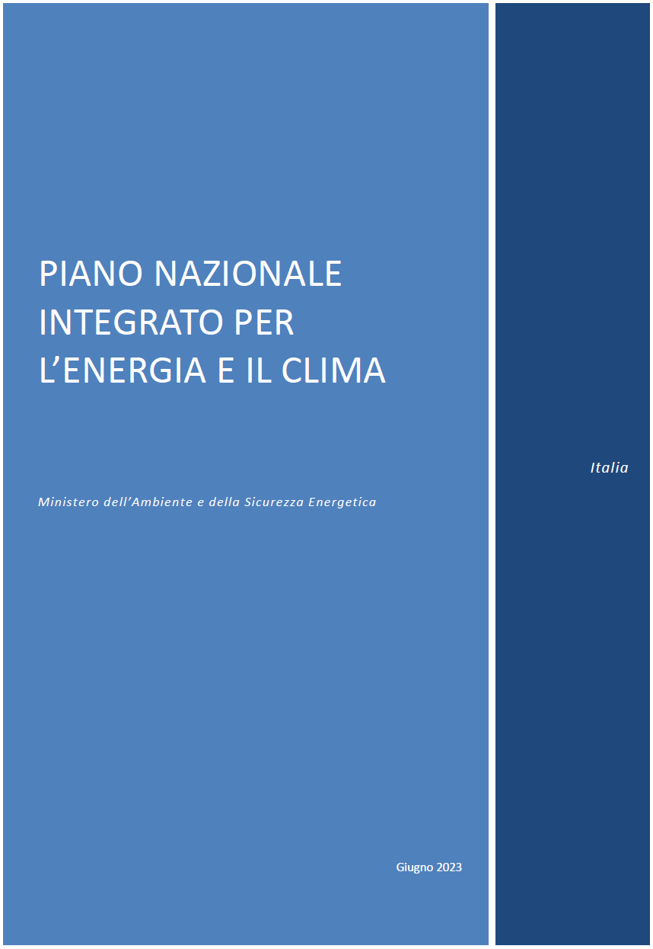

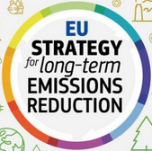
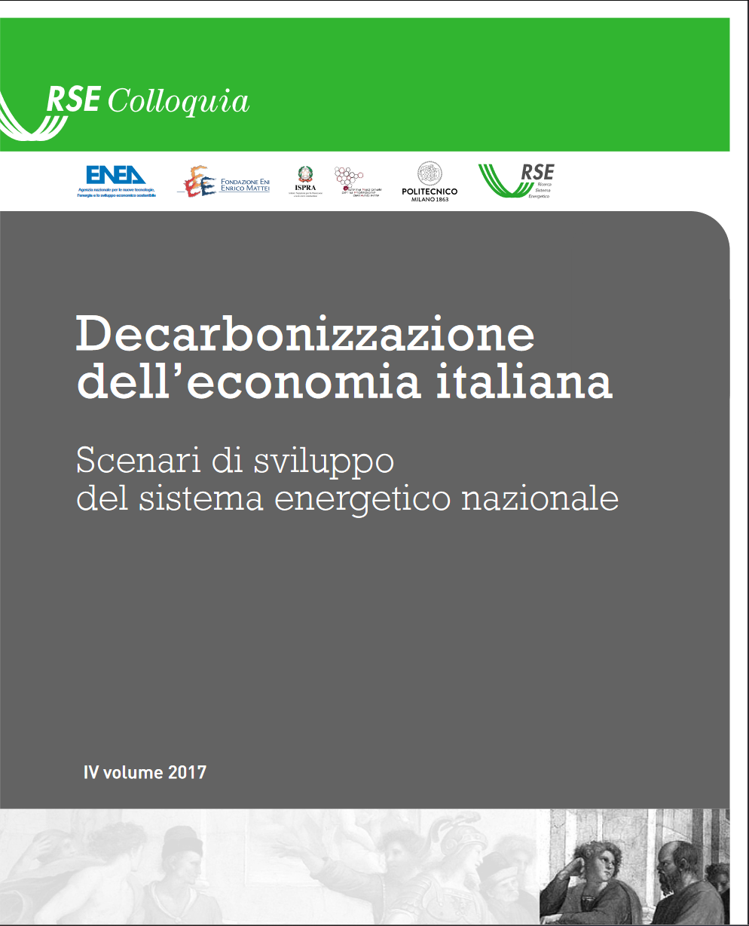
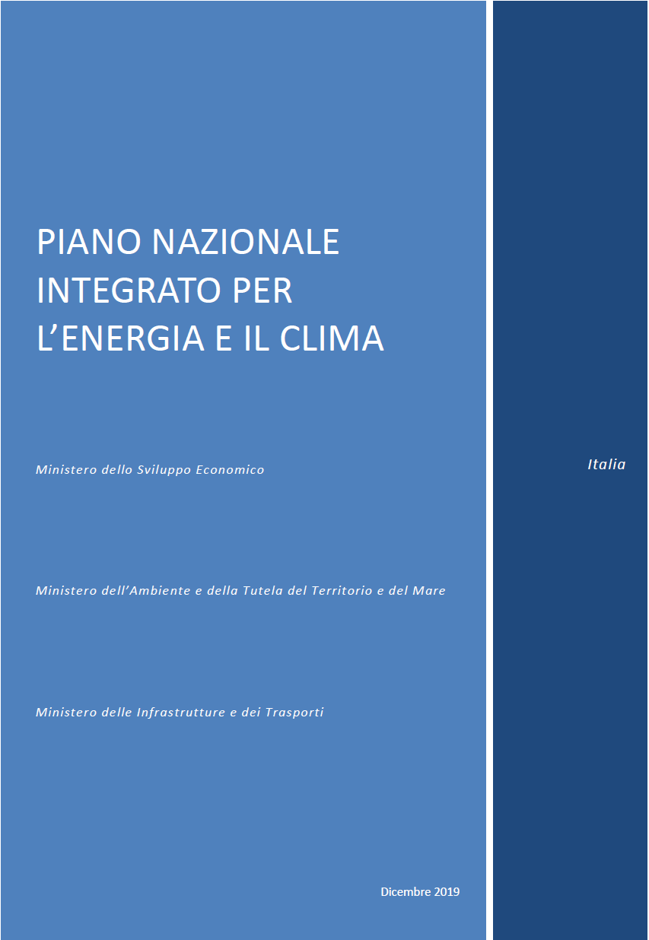
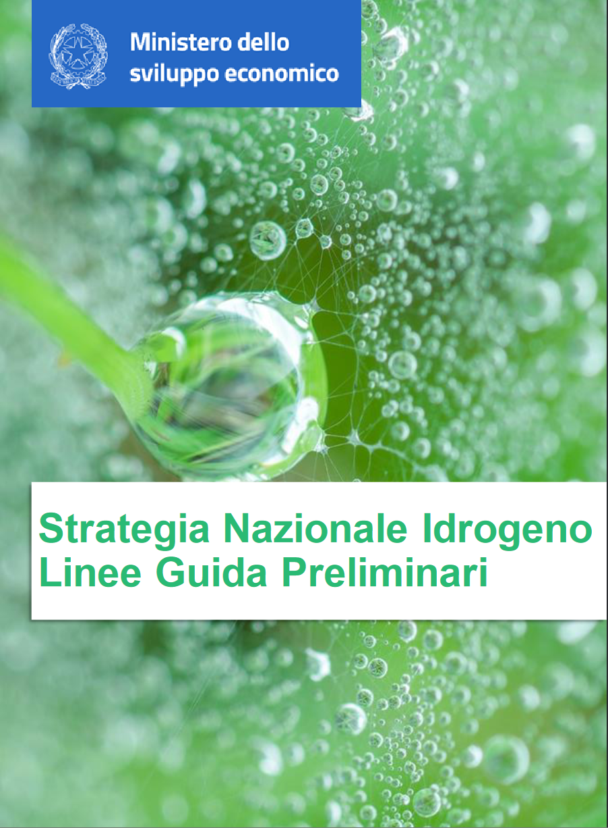


Identità
Tavolo decarbonizzazione – Presidenza del Consiglio dei Ministri
2021-2022
2020
2019
2017
2025
2024
2016
Strategia Energetica Nazionale
Long
Term
Strategy (LTS)
Strategia Nazionale Idrogeno
Piano Nazionale Integrato Energia e Clima (PNIEC)
E protocollo di intesa tra su transizione energetica (CER, idrogeno verde, infrastrutture per la mobilità elettrica,…)

Slide 4
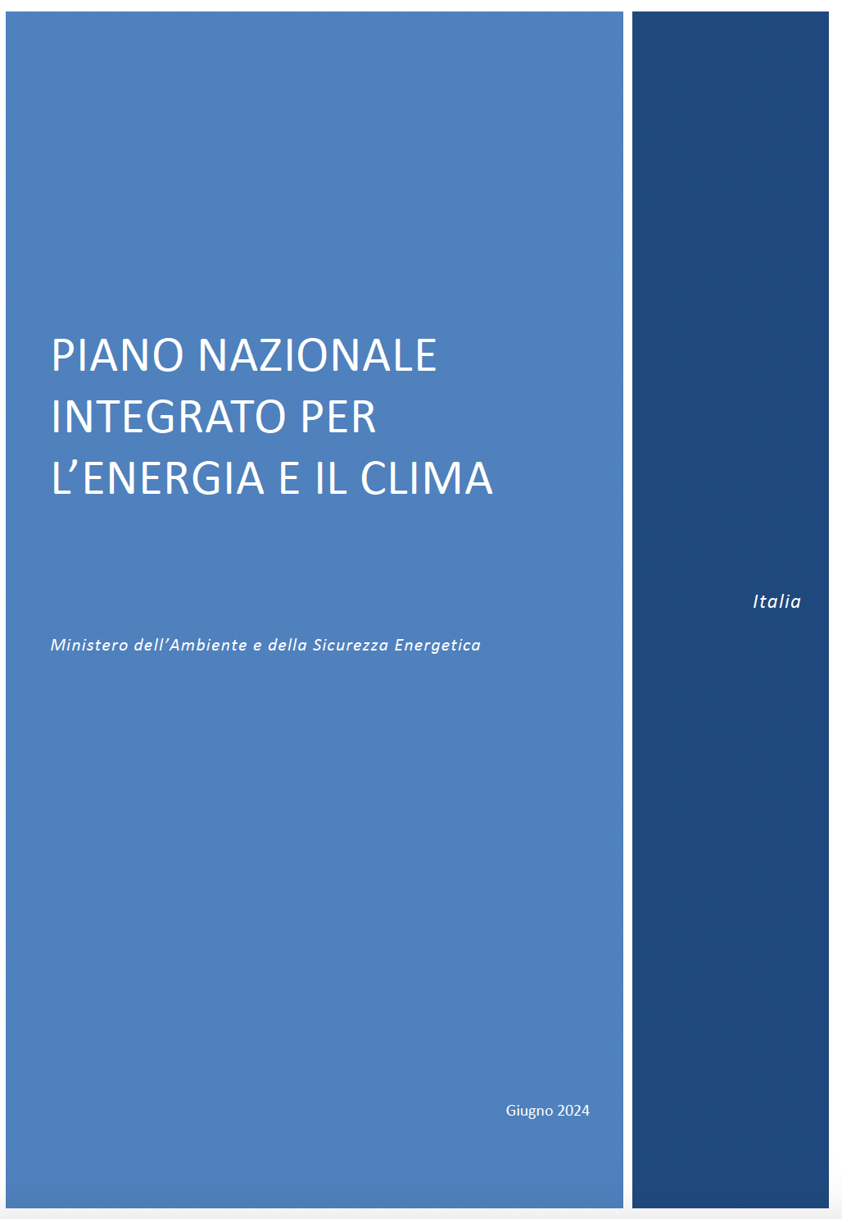
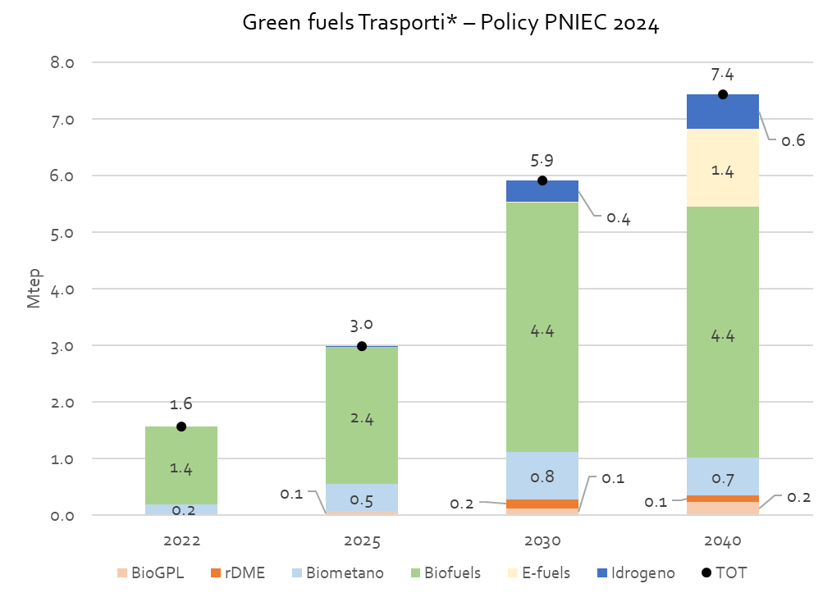
Piano Nazionale Integrato Energia Clima
L'idrogeno è considerato un vettore energetico fondamentale per la decarbonizzazione del settore dei trasporti, con l'obiettivo di azzerare le emissioni in questo settore e nel settore civile entro il 2050 attraverso una combinazione di elettricità da fonti rinnovabili, bioenergie e idrogeno.
L'idrogeno è specificamente previsto per l'uso in parte per bus e treni, anche attraverso progetti finanziati dal Piano Nazionale di Ripresa e Resilienza (PNRR)
(*) Include consumi aviazione internazionale, esclude bunkeraggi marittimi internazionali
Notes:
Il Piano Strategico Nazionale della Mobilità Sostenibile prevede un finanziamento complessivo di 3,885 miliardi di euro nel periodo 2019-2033 per il rinnovo del parco autobus. Con fondi PNRR, sono stati aggiunti ulteriori 250 milioni di euro per nuovi progetti di trasformazione verde e digitale dell'industria degli autobus. Un importo complessivo di 2,415 miliardi di euro (di cui 1,915 miliardi da PNRR e 500 milioni da legislazione vigente) è stato ripartito per l'acquisto di autobus a zero emissioni (elettrici e ad idrogeno) e le relative infrastrutture di supporto

Slide 5
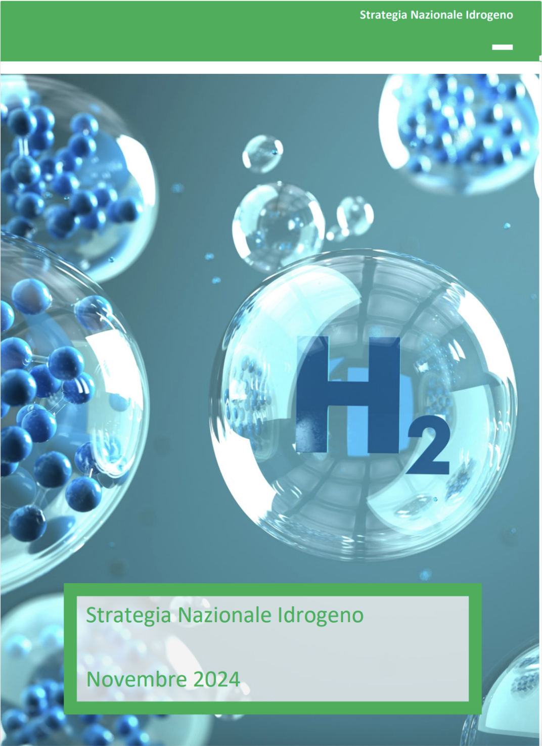
Strategia Nazionale Idrogeno
L'idrogeno è visto come un'opzione con maggiore spazio nel trasporto pubblico su strada per linee extraurbane, data la necessità di maggiori percorrenze. Può apportare un vantaggio significativo in contesti di uso intensivo o extraurbano che richiedono autonomia. È sinergico in ottica di ecosistema in contesti dove il vettore idrogeno è disponibile in grande quantità, come le «Hydrogen Valleys»
La domanda attuale di idrogeno nel trasporto leggero su strada (che include auto e autobus) si attesta tra 80 e 100 tep. Sull'orizzonte di medio-lungo termine (al 2050), si stima una domanda per il settore autobus fino a 0,53 Mtep. Nello scenario "alta diffusione" al 2050, nel settore autobus l’idrogeno potrebbe raggiungere una penetrazione del 55,2% nei consumi finali complessivi del settore

Slide 6
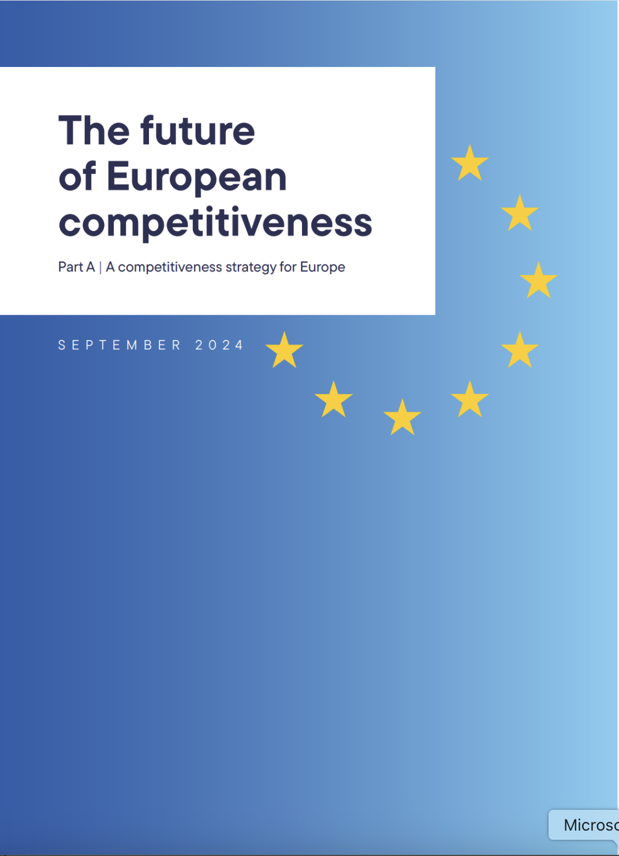
«The Future of European Competitiveness» («Piano Draghi»)
L'implementazione della mobilità sostenibile richiede un approccio integrato che comprenda reti energetiche, infrastrutture di ricarica e alimentazione, standardizzazione delle attrezzature di produzione e telecomunicazioni
L'idrogeno è più promettente per i settori del trasporto difficili da elettrificare ("hard-to-abate") come il trasporto marittimo, l'aviazione e potenzialmente i «veicoli pesanti» (Heavy-Duty Vehicles - HDV). Gli autobus per il TPL, soprattutto quelli per tratte regionali o più lunghe, possono rientrare in questa categoria di HDV

Slide 7
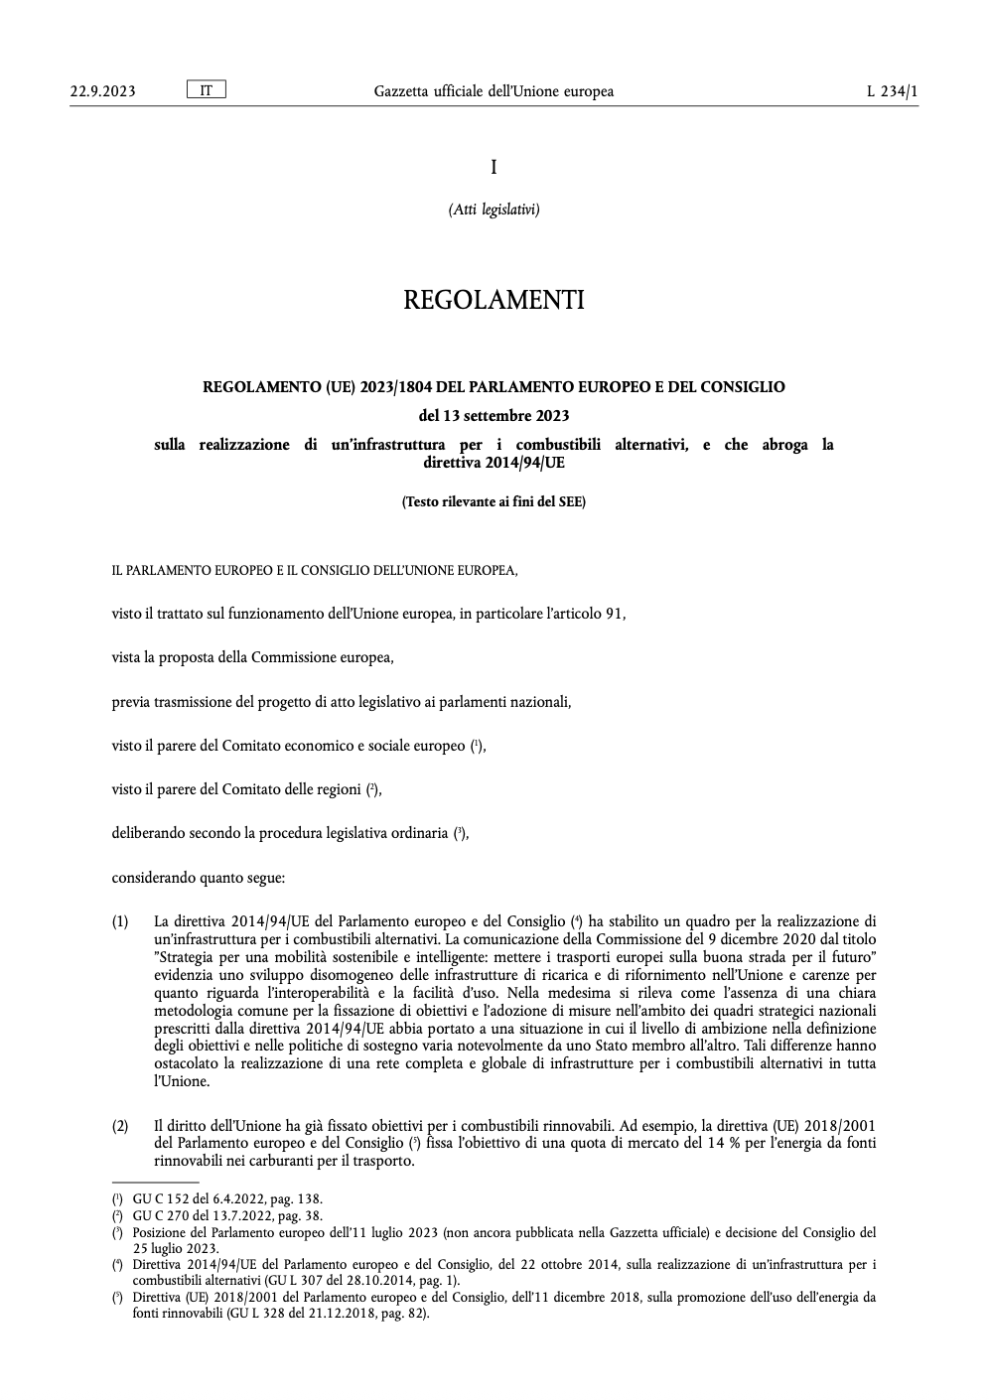
Regolamento UE 2023/1804 AFIR
Promuovere i veicoli a idrogeno è considerato essenziale per raggiungere gli ambiziosi obiettivi climatici dell'Unione e le priorità del Green Deal europeo
Per il TPL su gomma, gli autobus rientrano nella categoria dei «veicoli pesanti» (Heavy-Duty Vehicles - HDV), e il Regolamento AFIR stabilisce obiettivi specifici per l'infrastruttura di rifornimento di idrogeno per questi veicoli
Tra i vari obiettivi è previsto che entro il 31 dicembre 2030, almeno una stazione di rifornimento di idrogeno accessibile al pubblico deve essere installata in ciascun nodo urbano (nodo TEN-T) L’ubicazione discenderà da valutazioni riguardanti anche l'installazione in nodi intermodali che possano rifornire anche altri modi di trasporto (es. ferroviario)

Slide 8
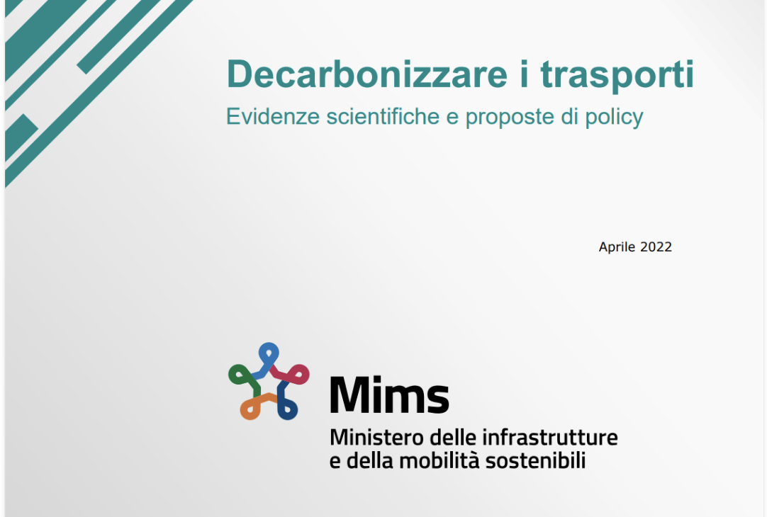
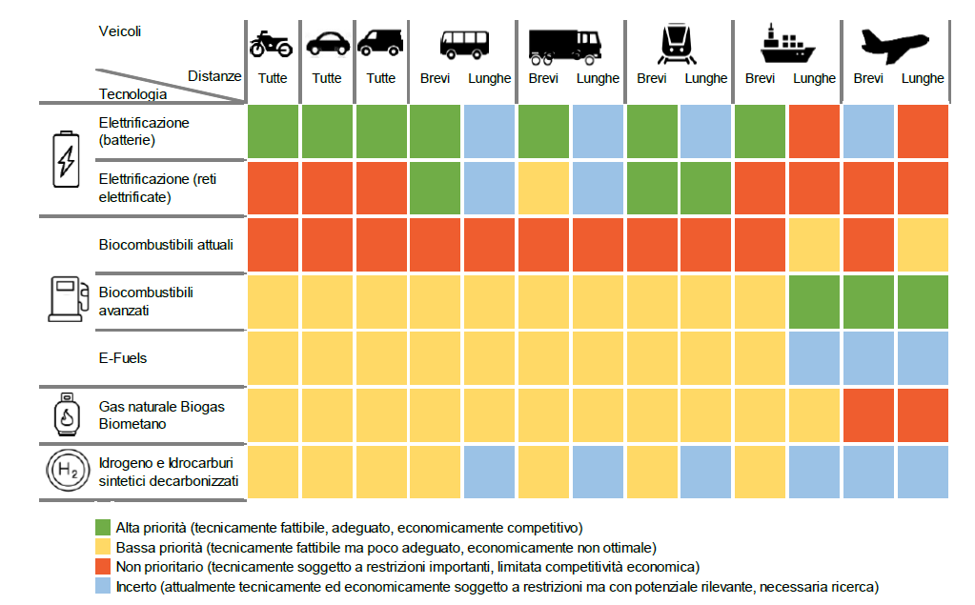
Report MIT «Decarbonizzare i trasporti»
Nel TPL urbano, l'elettrificazione diretta offre costi operativi inferiori rispetto ad altre alternative, poiché i veicoli sono utilizzati intensivamente su percorsi limitati e prevedibili
In un contesto di sviluppo di distretti locali di produzione, distribuzione e uso di idrogeno («hydrogen valley»), è possibile che vi sia la disponibilità di quantità significative di idrogeno per l’alimentazione di autobus a condizione che «i costi di questi mezzi divengano nel frattempo competitivi»
Il costo dell'idrogeno generato da FER rimarrà probabilmente nell'intervallo 5-10 €/kg per tutto il prossimo decennio
=> elevata incertezza, necessità di contenere al massimo il costo «alla pompa»

Slide 9
Business case
Per individuare correttamente tutti gli elementi di costo, conviene separare, almeno funzionalmente, i soggetti coinvolti nella catena di rifornimento dell’autobus, tipicamente identificati nello schema seguente:
L’unità di consumo (UC) costituita da elettrolizzatore e apparati ausiliari. Gli elementi che concorrono alla formazione del costo finale di produzione di H₂ sono, oltre all’energia fornita in input alla UC, le caratteristiche dell’impianto di elettrolisi ossia costi di investimento (CAPEX), esercizio e manutenzione (OPEX), ore di funzionamento, vita utile
La stazione di rifornimento degli autobus del TPL
Un’unità di produzione (UP) di energia elettrica, con la quale la società titolare della UC può stipulare varie tipologie di accordi di acquisto dell’energia (rinnovabile)

Slide 10


Business case
SEU (Sistemi Efficienti di Utenza): I sistemi SEU sono caratterizzati dalla forte connessione topologica ed energetica tra unità di produzione (da FER o cogenerazione) e unità di consumo; in sintesi, si tratta di unità di consumo che si dotano di una produzione locale per soddisfare le proprie esigenze. L’attuale regolazione riconosce l’esonero dall’applicazione, sull’energia autoconsumata, della quota variabile di oneri di sistema e oneri di rete. Più in dettaglio, possono ottenere la qualifica SEU i sistemi => schemi di difficile realizzabilità per taglie di potenza richieste per depositi di autobus alimentati a idrogeno
Partecipazione a forme di flessibilità verso il mercato dell’energia (MSD): non sufficientemente remunerativa (e introduce vincoli operativi)
PPA (corporate renewables Power Purchase Agreement): contratti di approvvigionamento di energia elettrica di lungo periodo fra produttore di energia rinnovabile e un trader o direttamente una società finale di consumo
Contratto tra le parti (fuori Mercato Giorno Prima)
Solitamente la durata è di 2 ॺ 3 anni, ma può anche essere più lunga
Possibile limite: indicizzazione al prezzo di mercato
La tipologia di strumento si addice ad un impianto di produzione H2
Il costo della materia energia potrebbe ragionevolmente subire una riduzione per l’utente intorno al
10% / 15%
da una collaborazione

Slide 11
Conclusioni
Il settore del trasporto pubblico su gomma si sta evolvendo anche verso la transizione all’idrogeno, in particolare nel servizio extra-urbano, guidato da provvedimenti legislativi e normativi
Nel lungo periodo (oltre il 2030) si prospetta una certa diffusione del vettore idrogeno, contestuale all’evoluzione tecnologica attesa e all’abbattimento dei costi
E’ fondamentale un approccio integrato fra reti e infrastrutture (trasporti ed energia), in distretti locali («Hydrogen Valley») per sfruttarne fin d’ora le potenzialità sinergiche
Il costo dell'idrogeno decarbonizzato rimarrà probabilmente nell'intervallo 5-10 €/kg per tutto il prossimo decennio, ma esistono già alcuni strumenti finanziari che possono contribuire a contenerne il «peso»
Questo lavoro è stato finanziato dal Fondo di Ricerca per il Sistema Elettrico in ottemperanza al Decreto Ministro dello Sviluppo Economico 16 aprile 2018 e nell’ambito del Piano Triennale 2025-2027 (DM MASE n.388, 06-11-2024), in ottemperanza al DM 12 2024»

Slide 12

Ing. Claudio Carlini
claudio.carlini@rse-web.it

